Slide 1


Workshop Deaf Studies
Samen de dovencultuur ontdekken
Culturele gebruiken en tradities van dove mensen

Slide 2
Inhoud
  Wat is cultuur?
  Samen de dovencultuur verkennen
  Activiteit: Onderzoek naar een culturele gewoonte/traditie van de dovengemeenschap
  Presentatie van het onderzoek van elke groep

Slide 3


Wat is cultuur?

Slide 4

Cultuur is een begrip dat het volgende omvat:
waarden
tradities
Wat is cultuur?
kennis
regels
overtuigingen
sociaal gedrag
praktijken
taal
gewoontes
ideeën
gebruiken
kunst
technieken
die wordt gedeeld door leden van een specifieke groep mensen of samenleving.

Slide 5

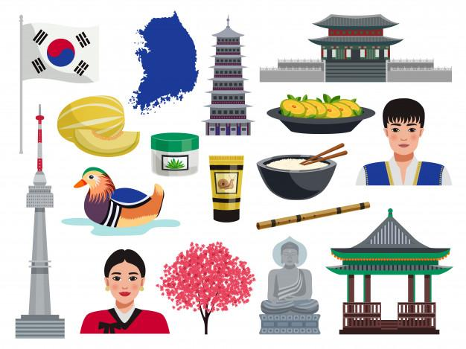
Italiaanse cultuur
Wat is cultuur?
Zuid-Koreaanse cultuur
Voorbeelden

Slide 6



En hebben wij, doven, ook onze eigen cultuur?

Slide 7
Gebruiken
en regels
van sociale interactie
Gebarentaal
Dove literatuur
Doven-
cultuur
Doven
waarden
Doven
kunst
Doven
geschiedenis
Culturele evenementen en festivals
Organisaties, verenigingen en clubs voor doven…
en meer…

Slide 8
Waar is de cultuur?
Dovengemeenschap
Doven-cultuur

Slide 9

Wat zijn de verschillen
tussen de dovengemeenschap
en andere gemeenschappen?
Notes:
Vragen aan de deelnemers:
- verschillen met normen, regels en waarden van de horende gemeenschap?
- verschillen met de meerderheid?
- Verschillen met de audiocultuur?
- Vergelijking met andere subculturen? (zoals migranten, Friezen, queer ...)

Slide 10


Dovengemeenschap
Rourke N., Audisme.
verwerpt het pathologische perspectief dat doofheid beschouwt als een aandoening
die met hoortoestellen moet worden 'verholpen'
verzet zich tegen de onderdrukking
verenigd door de gedeelde ervaring van doofheid, gezien als een vorm van menselijke diversiteit
beschouwt gebarentaal als hun natuurlijke taal
AUDISME

Slide 11

Dovengemeenschap
is niet gebonden aan een specifieke geografische locatie
voornamelijk horizontale culturele overdracht,
gedeeld onder leeftijdsgenoten op dovenscholen,
sociale evenementen en gemeenschapsactiviteiten

Slide 12
Bi- en multiculturele doven
Westerse
culturen
Afrikaanse
Culturen
Aziatische
Culturen
Overige
Culturen
Dovencultuur

Slide 13
Groepswerk
Kies een culturele gebruik/gewoonte.
Onderzoek de belangrijkste aspecten en de betekenis ervan.
Maak een korte presentatie.
Deel deze met de andere deelnemers!

Slide 14

Video: Deaf Bing

Slide 15
Referenties
Holcomb, T. K. (2023). Introduction to Deaf culture. 2e druk. Oxford University Press.
http://www.introductiontodeafculture.com/intro-to-deaf-culture.html
Ladd, P. (2003). Understanding deaf culture: in search of deafhood, Multilingual Matters.
Lane, H., Pillard R. C., en Hedberg U. (2011). The People of the Eye: Deaf Ethnicity and Ancestry, Oxford University Press.

Slide 16








Contact
https://deafstudies.eu/
Deaf Culture, Heritage and Diversity
@deafstudies.eu

